Slide 1
ctrlz6
0417

Slide 2
오늘
TODO
Flex
css 요소 뜯어보기
HTML Entities
onClick={() => onToggle(id)} VS onClick={onToggle{id}}
Template Literal
Representational Component VS Container Component
공지?
과제 : 스타일링(읽어오기)

Slide 3
TODO https://velopert.com/3480

Slide 4
TODO 설계
Index/App
TodoTemplate
Form
TodoItemList
TodoItem

Slide 5
Flex
https://heropy.blog/2018/11/24/css-flexible-box/

Slide 6
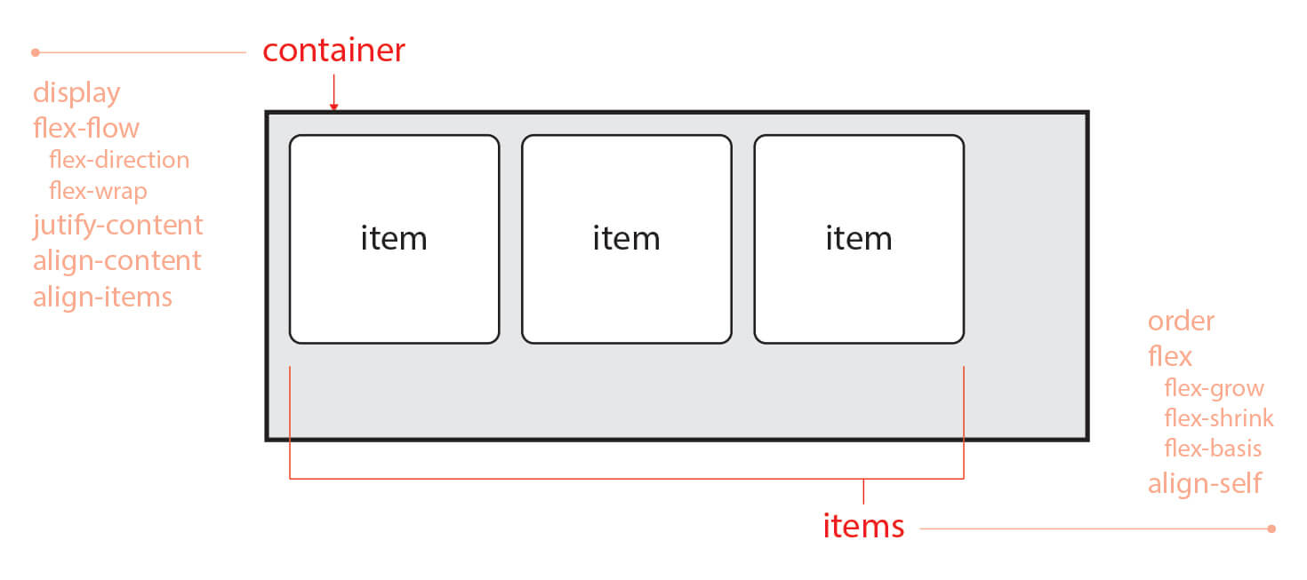
Flex
Container와 그 안의 item들을 쉽게 정렬하는 방법!

Slide 7
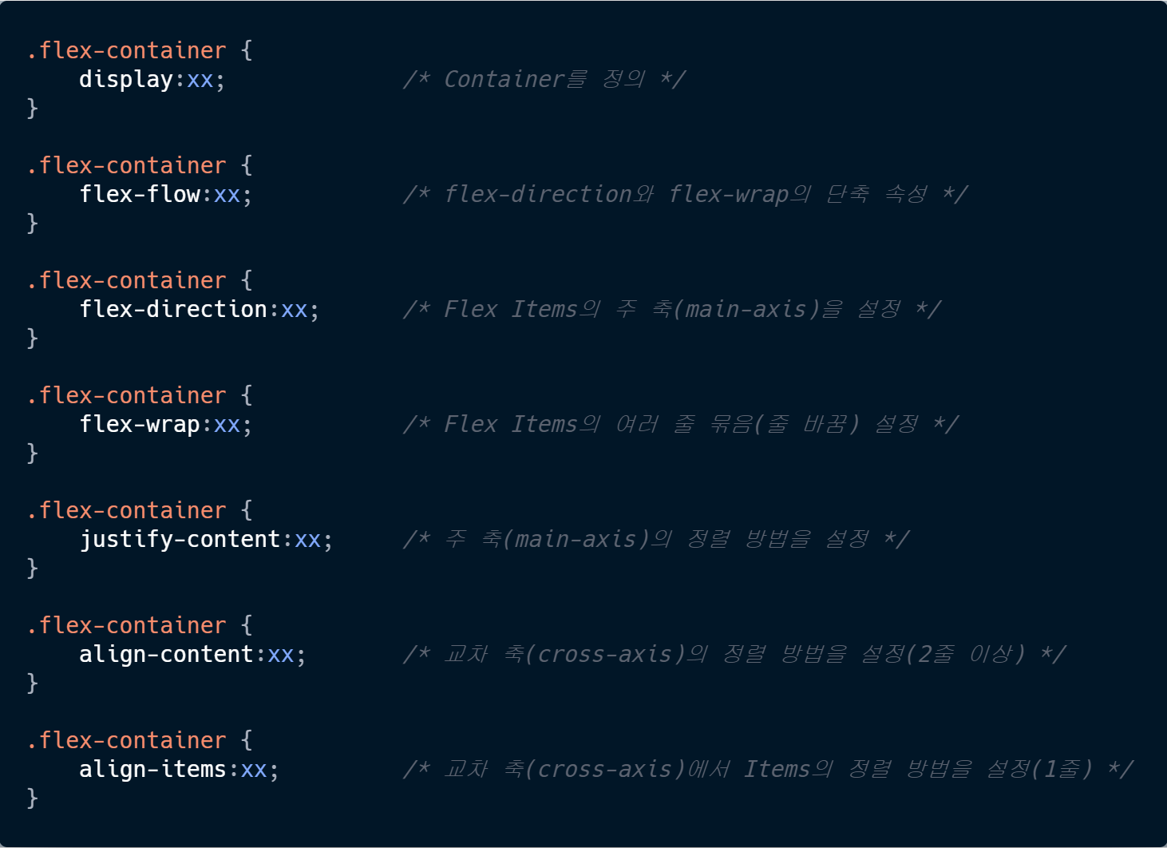
Flex
Container의 속성, item의 속성

Slide 8
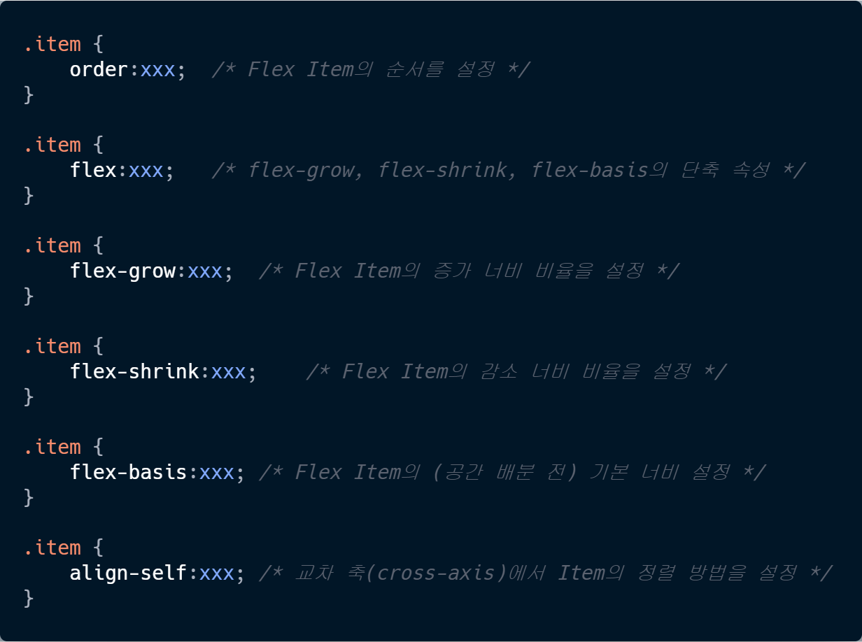
Flex
Container의 속성, item의 속성

Slide 9
Flex
flex : 1 의 또다른 의미
얘로 나머지 공간 다 채워라
http://flexboxfroggy.com/#ko

Slide 10
Flex – 연습
http://flexboxfroggy.com/#ko
제발 꾸미는 거 글로 배우지 말자
그리고 외우지도 말자

Slide 11
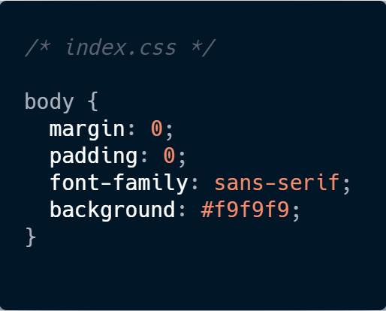
CSS 요소 뜯어보기

Slide 12
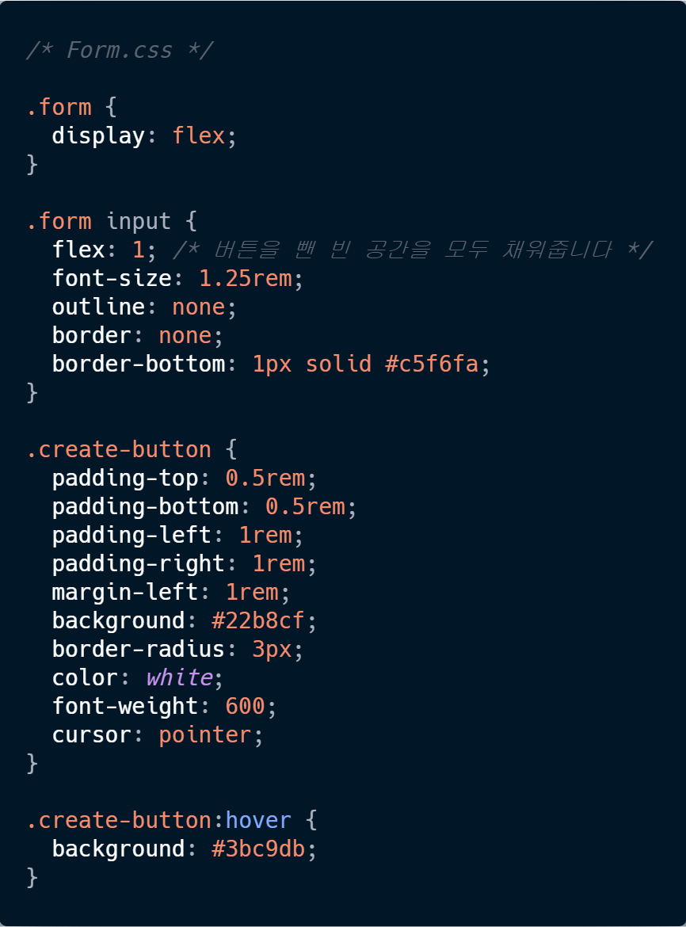
CSS 요소 뜯어보기

Slide 13
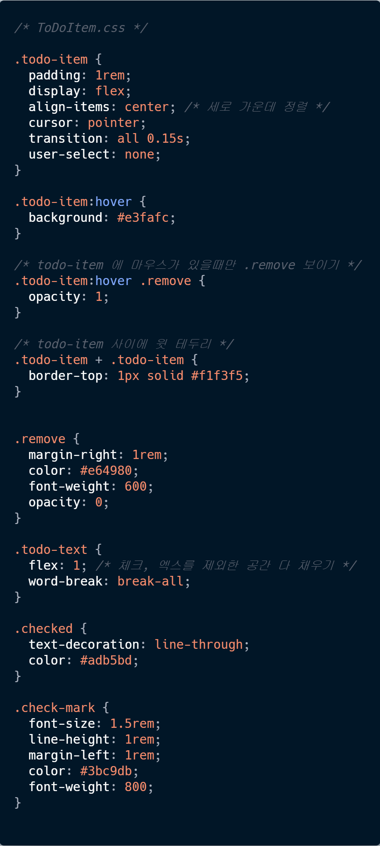
CSS 요소 뜯어보기

Slide 14
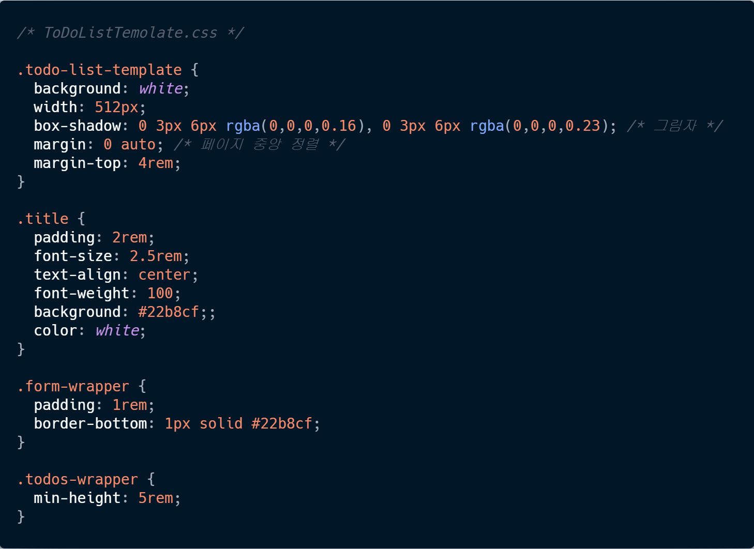
CSS 요소 뜯어보기

Slide 15
HTML Entities
https://blog.outsider.ne.kr/380
https://dev.w3.org/html5/html-author/charref

Slide 16
e.stopPropagation();
클릭 시 해당 DOM의 부모의 클릭 이벤트에 연결되어있는 onToggle 이 실행되는데,
onRemove → onToggle 순으로 실행이 되며
코드가 의도치 않게 작동하여 삭제가 제대로 진행되지 않는다.
e.stopPropagation() 은 이벤트의 “확산” 을 멈춰준다.
즉, 삭제부분에 들어간 이벤트가 해당 부모의 이벤트까지 전달되지 않도록 해준다.
따라서, onToggle 은 실행되지 않고 onRemove 만 실행되죠.

Slide 17
onClick={() => onToggle(id)} VS onClick={onToggle{id}}
차이점?

Slide 18
Template Literal
`todo-text ${checked && 'checked'}`
문자열 인터폴레이션 ${ }
https://poiemaweb.com/es6-template-literals
https://developer.mozilla.org/ko/docs/Web/JavaScript/Reference/Template_literals

Slide 19
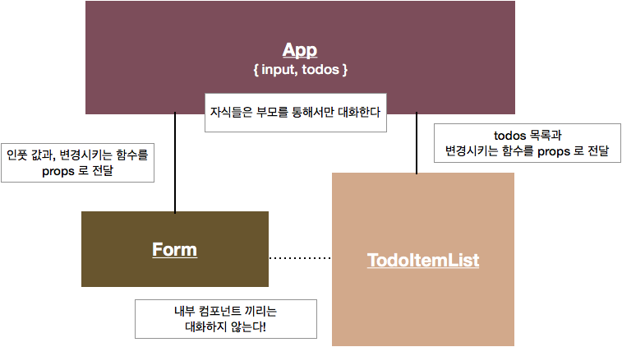
Presentational 컴포넌트와 Container 컴포넌트 (Smart Component vs Dumb Component)

Slide 20
Presentational 컴포넌트와 Container 컴포넌트 (Smart Component vs Dumb Component)
Presentational 컴포넌트
Presentational 컴포넌트는 오직 View만을 담당하는 컴포넌트.
DOM 엘리먼트, 그리고 스타일을 갖고 있으며,
또다른 Presentational 컴포넌트나 container 컴포넌트를 가지고 있을 수도 있다.
오직 props 로만 데이터를 가져올 수 있다.
또한, 대부분의 경우 state 를 갖고있지 않으며,
갖고있을 경우엔 데이터에 관련된 것이 아니라 UI 에 관련된 것이어야 한다.
주로 함수형 컴포넌트로 작성되며,
state 를 갖고 있어야하거나, 최적화를 위해 LifeCycle 이 필요해질 때 클래스형 으로 작성된다.
https://velopert.com/3346

Slide 21
Presentational 컴포넌트와 Container 컴포넌트 (Smart Component vs Dumb Component)
Container 컴포넌트
Prensentaional 컴포넌트들과 Container 컴포넌트들을 관리 담당
주로 내부에 DOM 엘리먼트가 직접적으로 사용되는 경우는 없다. 사용되는 경우는 감싸는 용도로만 사용.
또한, 스타일을 가지고있지 않아야 한다.
스타일들은 모두 프리젠테이셔널 컴포넌트에서 정의되어야 합니다.
상태(state)를 가지고 있을 때가 많다.
https://velopert.com/3346

Slide 22
Presentational 컴포넌트와 Container 컴포넌트 (Smart Component vs Dumb Component)
이 구조의 장점
UI 쪽과 Data 쪽이 분리되어 프로젝트를 이해하기가 쉬워지며,
컴포넌트의 재사용률도 높일 수 있다.
어떤 걸 컨테이너로 만들어야할까?
- 페이지
- 리스트
- 헤더
- 사이드바
- 내부의 컴포넌트 때문에 props가 여러 컴포넌트를 거쳐야 하는 경우
https://velopert.com/3346

Slide 23
Presentational 컴포넌트와 Container 컴포넌트 (Smart Component vs Dumb Component)
오해
컨테이너 컴포넌트라고해서 무조건 그 내부에 여러개의 컴포넌트가 있어야하는것이 아닙니다. 예를들어 Item 이란 프리젠테이셔널 컴포넌트가 있다면, ItemContainer 라는 컴포넌트를 만들어서 그 안에 Item 컴포넌트 하나만 넣고 데이터를 연결해주는 것도 가능합니다.
추가적으로, 어떤걸 컨테이너로 만들지, 그리고 이 구조를 사용할지는 여러분의 자유입니다. 이 구조는 리덕스의 창시자 Dan Abramov가 공유한 구조이긴 하나, 무조건 따라야 할 규칙이 아닙니다.
따라하면 유용한 팁일수도 있고, 어쩌면 여러분들의 개발 흐름에 어울리지 않을 수도 있습니다. 무조건 프리젠테이셔널 컴포넌트로 분리하지 않고 그냥 DOM 엘리먼트를 지닌 컴포넌트에 직접 리덕스를 연결해도 상관없습니다. 그러다 나중에 컴포넌트를 재사용을 해야될 때쯤 다시 분리시켜도 되구요.
https://velopert.com/3346

Slide 24
공지
한이음

Slide 25
공지
한이음
Netfilx 클론 코딩 (Movie App)

Slide 26
공지
한이음
Netfilx 클론 코딩 (Movie App)
다음 주 재충전 할 시간..?

Slide 27
컴포넌트 스타일링

Slide 28
컴포넌트 스타일링
https://velog.io/@velopert/react-component-styling
Hover : https://blog.stories.pe.kr/176

Slide 29
0. Phone Book
1. TODO
https://academy.nomadcoders.co/p/react-for-beginners
2. Movie App
2-5 Post Model
https://hungry-noether-8ac1d6.netlify.com/#/
3. Instagram (Backend-Frontend)
https://educast.com/course/web/ZU53
4. Project (w/Template)
http://bitly.kr/hBhSvmL6

